Slide 1
Первые шаги в статистике
Владимир Ковардаков (telegram - @granesko)
Аналитик в GameDev компаниях, опыт работы 2+ лет
Тема открытого практикума:
Разбираем виды переменных
Основные инструменты для оценки распределений
Немного хэйта на науку
Если успеем поговорим про распределения (но скорее всего нет)

Slide 2

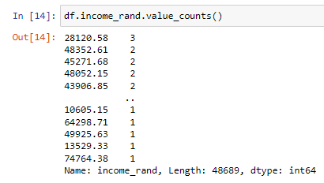
Виды переменных
Дискретные переменные
Непрерывные переменные

Slide 3
Value_counts()
Это первый инструмент, который показывает распределение переменной.
Можем посмотреть в процентах
df['income_rand'].value_counts(normalize=True)
https://pandas.pydata.org/docs/reference/api/pandas.Series.value_counts.html

Slide 4
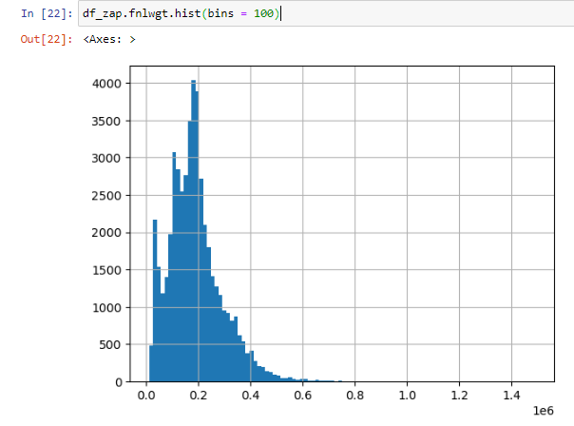
Как мы можем визуализировать это?
Мы можем использовать гистограмму, она покажет те же самые значения, только с помощбю графика Bar Chart.

Slide 5
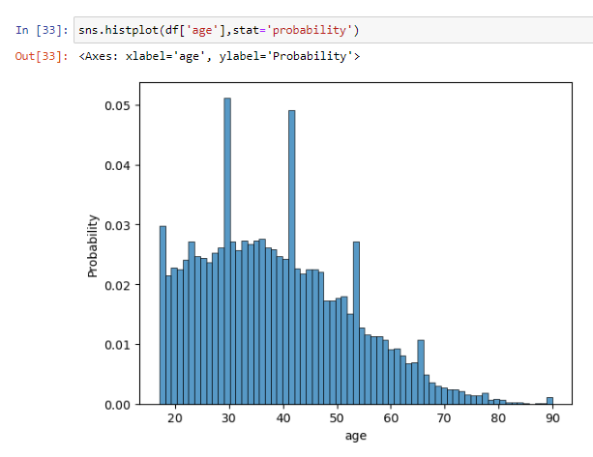
Можем посмотреть в процентах
Для этого будем использовать другую библиотеку
import seaborn as sns
Чтобы ее установить гуглим pypi <Название библиотеки>
https://pypi.org/project/seaborn/

Slide 6
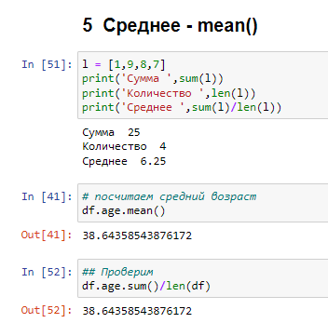
Теперь воспроизведем нашу гистограмму другим способом
Мы указывали параметр bins – он увеличивал уровень детальности диапазонов значений, чтобы было легче понять, давайте проделаем эти действия сами.
Есть функция cut она то как раз и создает наши Bins
https://pandas.pydata.org/docs/reference/api/pandas.cut.html

Slide 7
Проблема Била Гейтса
Если мы будем считать зарплату без Била Гейтса среди трех человек
5000, 6000, 1000 Средняя зарплата равна 4000 – она примерно передает реальную картину
Однако если мы добавим зарплату Била Гейтса то мы увидим “Жирный хвост” – или перекошенное распределение.

Slide 8
Мода, Квантиль, Процентиль, Квартиль
Мода показывает самые популярные значения
Квантиль помогает ответить на вопрос – сколько процентов записей имеют определенные значения
Процентиль – Это квантиль*100
Квартиль – одни из самых популярных Процентилей.

Slide 9
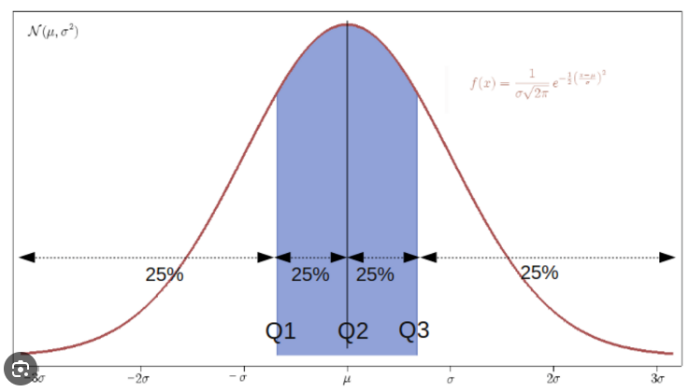

Slide 10
Тоже самое но в обратную сторону
Сколько записей в процентах имеют значение ниже чем рассматриваемое значение.
rank(pct=True)

Slide 11
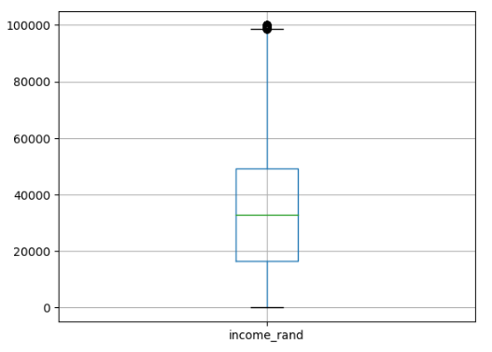
Boxplot
Подходит для симметричных распределений
Используется чтобы посмотреть состояние переменных на определенных квартилях.

Slide 12
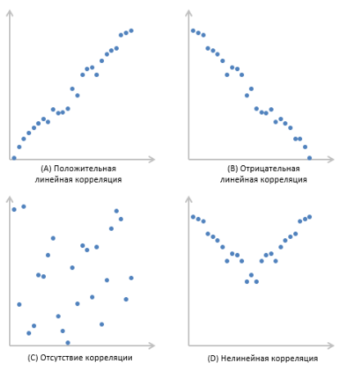
Немного хейта
Среднеквадратичное отклонение трудно интерпретировать
Вместо среднеквадратичного отклонения, можно смотреть среднее абсолютное отклонение
То же самое с корреляцией

Slide 13
А теперь смотрим Scatter
Он помогает понять линейность распределения, и только после этого можно думать о применении корреляции.
Это подводочка к следующей теме, а именно распределения Рекомендую в качестве ознакомления - https://www.youtube.com/watch?v=r1WJRiyh90g&list=PLQJ7ptkRY-xbHLLI66KdscKp_FJt0FsIi&index=2&ab_channel=%D0%93%D0%BB%D0%B5%D0%B1%D0%9C%D0%B8%D1%85%D0%B0%D0%B9%D0%BB%D0%BE%D0%B2

